Slide 1
第6章上机
表单验证的相关事件和辅助特效

Slide 2
相关回顾
怎样使用图片代替提交按钮，并实现表单提交？
怎样判断键盘按下的键值？
怎样实现回车切换输入效果？
怎样实现内容动态显示的层特效？
Notes:
s

Slide 3
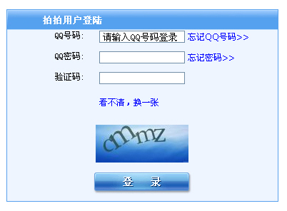
上机目标
制作具有提交功能的图片按钮
制作回车的tab切换效果
制作内容动态显示的层特效
教员讲解上机目标
讲解

Slide 4
训练技能点
能够制作带提示文字的输入框
能够制作回车切换输入的效果
能够制作内容动态显示的层特效

Slide 5

阶段1
带提示文字的文本框，获得焦点时内容自动清空
使用图片代替提交按钮
训练要点：
  图片代替提交按钮
  带提示文字的文本框
需求说明：
  本阶段只验证QQ号码输入是否为空
讲解需求说明
Notes:
讲解要点：
假定该系统的数据库设计需要两张表：帐户信息表(bank)存放帐户的信息，
交易信息表(transInfo)存放每次的交易信息。
演示：“示例1：为什么需要触发器.sql”，演示时请设置为较大字体，
以便后排的学员能看清演示的结果。
提问学员：上述结果有什么错误？您一定发现了，当张三取钱200元时，虽然交易信息表(transInfo)中保存了取钱200元的交易信息，但帐户表(bank)中的余额仍是1000，没有自动跟随修改。显然，我们应该根据交易类型是“支取”还是“存入”，自动减少或增加帐户表中的余额。而且，它还应该具有事务的特征：一旦交易失败，余额修改也应该自动取消 。
提问学员：如何解决呢？这种特殊的业务规则使用普通约束行吗 ？
答案显然是否定的 。
使用事务行吗？事务能保证一旦交易失败，余额修改也自动取消。但实现不了自动修改的触发功能 。
最优的解决方案就是采用触发器，它是一种特殊的存储过程，并且也具有事务的功能。它能多表之间执行特殊的业务规则或保持复杂的数据逻辑关系 。

Slide 6
阶段1
参考代码
实现思路和关键代码：
  图片代替提交按钮，图片添加onClick事件
  表单提交：document.myform.submit( )
  有文字提示的文本框：设置文本框的初始值，添加onFocus事件，在事件中将value值清空。
讲解实现思路和关键代码
完成时间：10分钟
Notes:
讲解要点：
假定该系统的数据库设计需要两张表：帐户信息表(bank)存放帐户的信息，
交易信息表(transInfo)存放每次的交易信息。
演示：“示例1：为什么需要触发器.sql”，演示时请设置为较大字体，
以便后排的学员能看清演示的结果。
提问学员：上述结果有什么错误？您一定发现了，当张三取钱200元时，虽然交易信息表(transInfo)中保存了取钱200元的交易信息，但帐户表(bank)中的余额仍是1000，没有自动跟随修改。显然，我们应该根据交易类型是“支取”还是“存入”，自动减少或增加帐户表中的余额。而且，它还应该具有事务的特征：一旦交易失败，余额修改也应该自动取消 。
提问学员：如何解决呢？这种特殊的业务规则使用普通约束行吗 ？
答案显然是否定的 。
使用事务行吗？事务能保证一旦交易失败，余额修改也自动取消。但实现不了自动修改的触发功能 。
最优的解决方案就是采用触发器，它是一种特殊的存储过程，并且也具有事务的功能。它能多表之间执行特殊的业务规则或保持复杂的数据逻辑关系 。

Slide 7

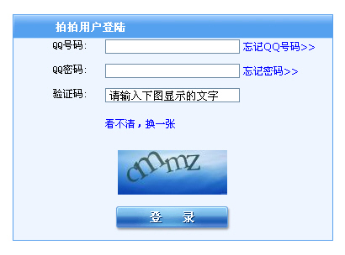
阶段2
参考代码
需求说明：
  在阶段1的基础上增加确认密码和验证码的检查
  设置带有文字提示的验证码文本框
  人工添加代码提交表单
提示文字的文本框
图片代替按钮实现提交
完成时间：15分钟

Slide 8
阶段2
常见调试问题及解决办法
代码规范问题
共性问题集中讲解
Notes:
讲解要点：
假定该系统的数据库设计需要两张表：帐户信息表(bank)存放帐户的信息，
交易信息表(transInfo)存放每次的交易信息。
演示：“示例1：为什么需要触发器.sql”，演示时请设置为较大字体，
以便后排的学员能看清演示的结果。
提问学员：上述结果有什么错误？您一定发现了，当张三取钱200元时，虽然交易信息表(transInfo)中保存了取钱200元的交易信息，但帐户表(bank)中的余额仍是1000，没有自动跟随修改。显然，我们应该根据交易类型是“支取”还是“存入”，自动减少或增加帐户表中的余额。而且，它还应该具有事务的特征：一旦交易失败，余额修改也应该自动取消 。
提问学员：如何解决呢？这种特殊的业务规则使用普通约束行吗 ？
答案显然是否定的 。
使用事务行吗？事务能保证一旦交易失败，余额修改也自动取消。但实现不了自动修改的触发功能 。
最优的解决方案就是采用触发器，它是一种特殊的存储过程，并且也具有事务的功能。它能多表之间执行特殊的业务规则或保持复杂的数据逻辑关系 。

Slide 9
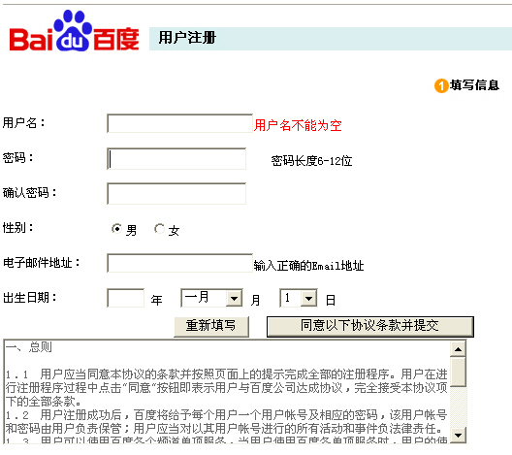
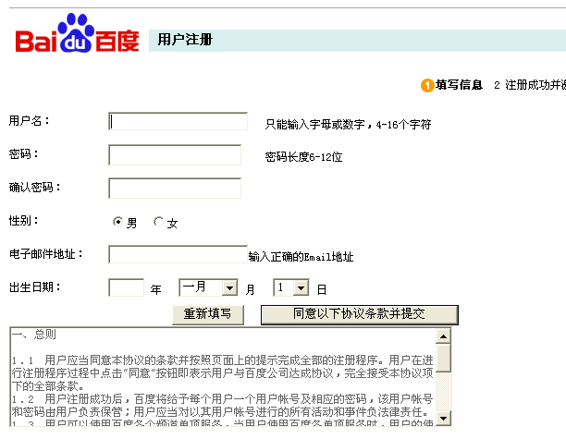
阶段3
即时错误提示信息
初始页面获得焦点
训练要点：
  onKeydown键盘事件
  innerHtml和innerText改变显示内容
需求说明：
  键盘回车实现tab键切换输入的效果
  文本框失去焦点，提示错误信息
密码框获得焦点
按下回车键，用户名框失去焦点，密码框获得焦点
讲解需求说明
Notes:
讲解要点：
假定该系统的数据库设计需要两张表：帐户信息表(bank)存放帐户的信息，
交易信息表(transInfo)存放每次的交易信息。
演示：“示例1：为什么需要触发器.sql”，演示时请设置为较大字体，
以便后排的学员能看清演示的结果。
提问学员：上述结果有什么错误？您一定发现了，当张三取钱200元时，虽然交易信息表(transInfo)中保存了取钱200元的交易信息，但帐户表(bank)中的余额仍是1000，没有自动跟随修改。显然，我们应该根据交易类型是“支取”还是“存入”，自动减少或增加帐户表中的余额。而且，它还应该具有事务的特征：一旦交易失败，余额修改也应该自动取消 。
提问学员：如何解决呢？这种特殊的业务规则使用普通约束行吗 ？
答案显然是否定的 。
使用事务行吗？事务能保证一旦交易失败，余额修改也自动取消。但实现不了自动修改的触发功能 。
最优的解决方案就是采用触发器，它是一种特殊的存储过程，并且也具有事务的功能。它能多表之间执行特殊的业务规则或保持复杂的数据逻辑关系 。

Slide 10
阶段3
参考代码
实现思路和关键代码：
  获取键盘事件的键值event.keyCode
  判断对应控件的类型event.srcElement.type
  错误信息提示层的设置<DIV id=“…" style="display:inline">
  使用innerHTML动态改变信息提示内容
讲解实现思路和关键代码
完成时间：15分钟
Notes:
讲解要点：
假定该系统的数据库设计需要两张表：帐户信息表(bank)存放帐户的信息，
交易信息表(transInfo)存放每次的交易信息。
演示：“示例1：为什么需要触发器.sql”，演示时请设置为较大字体，
以便后排的学员能看清演示的结果。
提问学员：上述结果有什么错误？您一定发现了，当张三取钱200元时，虽然交易信息表(transInfo)中保存了取钱200元的交易信息，但帐户表(bank)中的余额仍是1000，没有自动跟随修改。显然，我们应该根据交易类型是“支取”还是“存入”，自动减少或增加帐户表中的余额。而且，它还应该具有事务的特征：一旦交易失败，余额修改也应该自动取消 。
提问学员：如何解决呢？这种特殊的业务规则使用普通约束行吗 ？
答案显然是否定的 。
使用事务行吗？事务能保证一旦交易失败，余额修改也自动取消。但实现不了自动修改的触发功能 。
最优的解决方案就是采用触发器，它是一种特殊的存储过程，并且也具有事务的功能。它能多表之间执行特殊的业务规则或保持复杂的数据逻辑关系 。

Slide 11
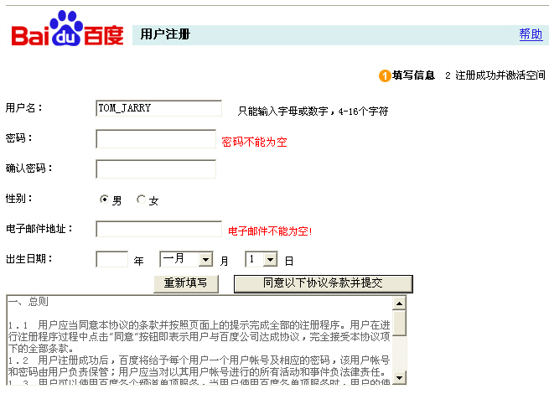
阶段4
参考代码
需求说明：
  对阶段3练习进行完善，增加密码框和电子邮件框在失去焦点时的输入验证，制作即时错误信息
回车切换输入后，即时显示错误提示信息
完成时间：15分钟

Slide 12
阶段4
常见调试问题及解决办法
代码规范问题
共性问题集中讲解
Notes:
讲解要点：
假定该系统的数据库设计需要两张表：帐户信息表(bank)存放帐户的信息，
交易信息表(transInfo)存放每次的交易信息。
演示：“示例1：为什么需要触发器.sql”，演示时请设置为较大字体，
以便后排的学员能看清演示的结果。
提问学员：上述结果有什么错误？您一定发现了，当张三取钱200元时，虽然交易信息表(transInfo)中保存了取钱200元的交易信息，但帐户表(bank)中的余额仍是1000，没有自动跟随修改。显然，我们应该根据交易类型是“支取”还是“存入”，自动减少或增加帐户表中的余额。而且，它还应该具有事务的特征：一旦交易失败，余额修改也应该自动取消 。
提问学员：如何解决呢？这种特殊的业务规则使用普通约束行吗 ？
答案显然是否定的 。
使用事务行吗？事务能保证一旦交易失败，余额修改也自动取消。但实现不了自动修改的触发功能 。
最优的解决方案就是采用触发器，它是一种特殊的存储过程，并且也具有事务的功能。它能多表之间执行特殊的业务规则或保持复杂的数据逻辑关系 。

Slide 13
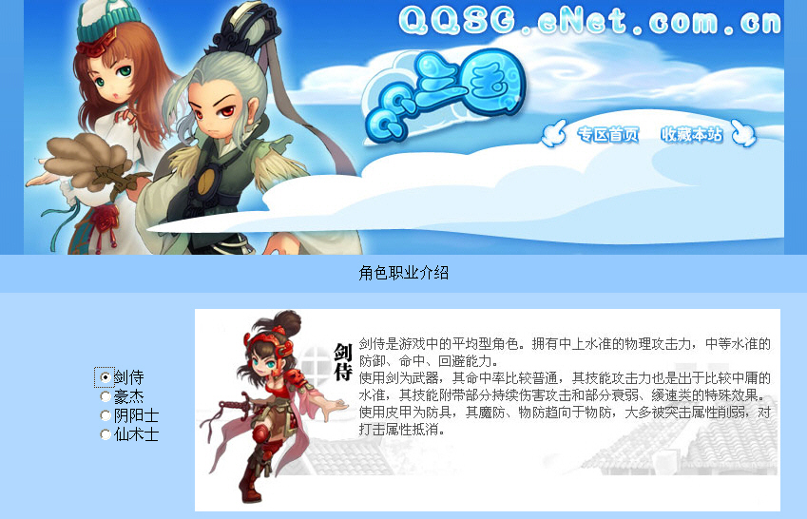
阶段5
训练要点：
  如何获得DIV层对象
  DIV层对象的显示与隐藏
需求说明：
讲解需求说明
Notes:
讲解要点：
假定该系统的数据库设计需要两张表：帐户信息表(bank)存放帐户的信息，
交易信息表(transInfo)存放每次的交易信息。
演示：“示例1：为什么需要触发器.sql”，演示时请设置为较大字体，
以便后排的学员能看清演示的结果。
提问学员：上述结果有什么错误？您一定发现了，当张三取钱200元时，虽然交易信息表(transInfo)中保存了取钱200元的交易信息，但帐户表(bank)中的余额仍是1000，没有自动跟随修改。显然，我们应该根据交易类型是“支取”还是“存入”，自动减少或增加帐户表中的余额。而且，它还应该具有事务的特征：一旦交易失败，余额修改也应该自动取消 。
提问学员：如何解决呢？这种特殊的业务规则使用普通约束行吗 ？
答案显然是否定的 。
使用事务行吗？事务能保证一旦交易失败，余额修改也自动取消。但实现不了自动修改的触发功能 。
最优的解决方案就是采用触发器，它是一种特殊的存储过程，并且也具有事务的功能。它能多表之间执行特殊的业务规则或保持复杂的数据逻辑关系 。

Slide 14
阶段5
参考代码
关键思路和参考代码：
  添加已确定显示内容的层
  根据单选按钮的onClick事件调用相应的层显示
完成时间：10分钟
讲解实现思路和关键代码
Notes:
讲解要点：
假定该系统的数据库设计需要两张表：帐户信息表(bank)存放帐户的信息，
交易信息表(transInfo)存放每次的交易信息。
演示：“示例1：为什么需要触发器.sql”，演示时请设置为较大字体，
以便后排的学员能看清演示的结果。
提问学员：上述结果有什么错误？您一定发现了，当张三取钱200元时，虽然交易信息表(transInfo)中保存了取钱200元的交易信息，但帐户表(bank)中的余额仍是1000，没有自动跟随修改。显然，我们应该根据交易类型是“支取”还是“存入”，自动减少或增加帐户表中的余额。而且，它还应该具有事务的特征：一旦交易失败，余额修改也应该自动取消 。
提问学员：如何解决呢？这种特殊的业务规则使用普通约束行吗 ？
答案显然是否定的 。
使用事务行吗？事务能保证一旦交易失败，余额修改也自动取消。但实现不了自动修改的触发功能 。
最优的解决方案就是采用触发器，它是一种特殊的存储过程，并且也具有事务的功能。它能多表之间执行特殊的业务规则或保持复杂的数据逻辑关系 。

Slide 15
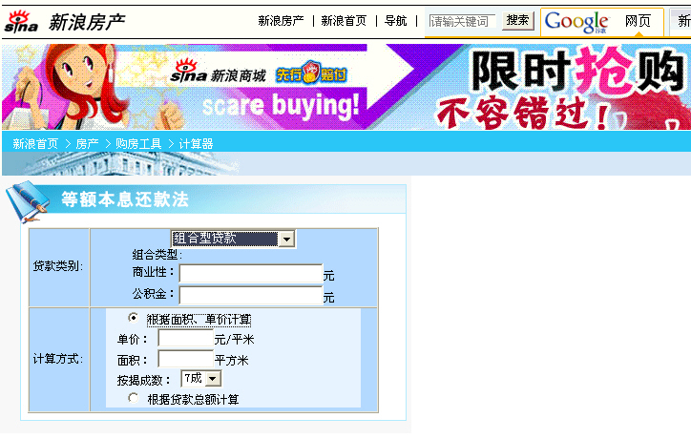
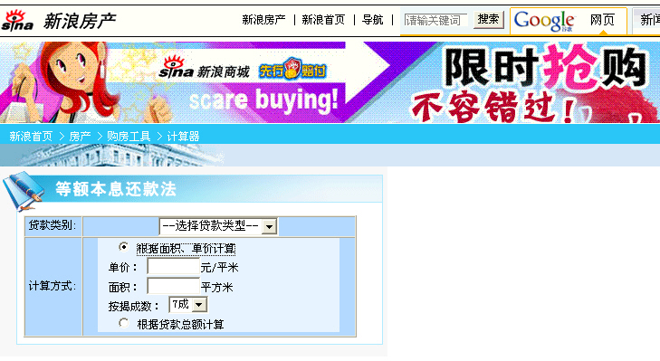
阶段6
参考代码
需求说明：
  选择贷款类型显示相应的信息
选择贷款类别
显示添加好内容的层信息
完成时间：15分钟
Notes:
讲解要点：
假定该系统的数据库设计需要两张表：帐户信息表(bank)存放帐户的信息，
交易信息表(transInfo)存放每次的交易信息。
演示：“示例1：为什么需要触发器.sql”，演示时请设置为较大字体，
以便后排的学员能看清演示的结果。
提问学员：上述结果有什么错误？您一定发现了，当张三取钱200元时，虽然交易信息表(transInfo)中保存了取钱200元的交易信息，但帐户表(bank)中的余额仍是1000，没有自动跟随修改。显然，我们应该根据交易类型是“支取”还是“存入”，自动减少或增加帐户表中的余额。而且，它还应该具有事务的特征：一旦交易失败，余额修改也应该自动取消 。
提问学员：如何解决呢？这种特殊的业务规则使用普通约束行吗 ？
答案显然是否定的 。
使用事务行吗？事务能保证一旦交易失败，余额修改也自动取消。但实现不了自动修改的触发功能 。
最优的解决方案就是采用触发器，它是一种特殊的存储过程，并且也具有事务的功能。它能多表之间执行特殊的业务规则或保持复杂的数据逻辑关系 。

Slide 16
阶段6
常见调试问题及解决办法
代码规范问题
共性问题集中讲解
Notes:
讲解要点：
假定该系统的数据库设计需要两张表：帐户信息表(bank)存放帐户的信息，
交易信息表(transInfo)存放每次的交易信息。
演示：“示例1：为什么需要触发器.sql”，演示时请设置为较大字体，
以便后排的学员能看清演示的结果。
提问学员：上述结果有什么错误？您一定发现了，当张三取钱200元时，虽然交易信息表(transInfo)中保存了取钱200元的交易信息，但帐户表(bank)中的余额仍是1000，没有自动跟随修改。显然，我们应该根据交易类型是“支取”还是“存入”，自动减少或增加帐户表中的余额。而且，它还应该具有事务的特征：一旦交易失败，余额修改也应该自动取消 。
提问学员：如何解决呢？这种特殊的业务规则使用普通约束行吗 ？
答案显然是否定的 。
使用事务行吗？事务能保证一旦交易失败，余额修改也自动取消。但实现不了自动修改的触发功能 。
最优的解决方案就是采用触发器，它是一种特殊的存储过程，并且也具有事务的功能。它能多表之间执行特殊的业务规则或保持复杂的数据逻辑关系 。

Slide 17
总结
总结并布置作业
Notes:
讲解要点：
假定该系统的数据库设计需要两张表：帐户信息表(bank)存放帐户的信息，
交易信息表(transInfo)存放每次的交易信息。
演示：“示例1：为什么需要触发器.sql”，演示时请设置为较大字体，
以便后排的学员能看清演示的结果。
提问学员：上述结果有什么错误？您一定发现了，当张三取钱200元时，虽然交易信息表(transInfo)中保存了取钱200元的交易信息，但帐户表(bank)中的余额仍是1000，没有自动跟随修改。显然，我们应该根据交易类型是“支取”还是“存入”，自动减少或增加帐户表中的余额。而且，它还应该具有事务的特征：一旦交易失败，余额修改也应该自动取消 。
提问学员：如何解决呢？这种特殊的业务规则使用普通约束行吗 ？
答案显然是否定的 。
使用事务行吗？事务能保证一旦交易失败，余额修改也自动取消。但实现不了自动修改的触发功能 。
最优的解决方案就是采用触发器，它是一种特殊的存储过程，并且也具有事务的功能。它能多表之间执行特殊的业务规则或保持复杂的数据逻辑关系 。

Slide 18
